Slide 1
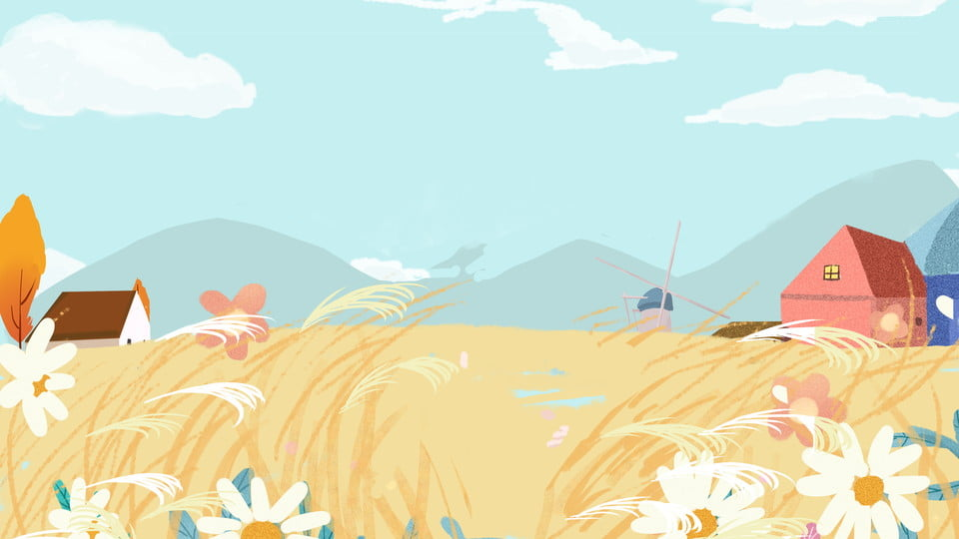

UBND QUẬN LONG BIÊN
TRƯỜNG MẦM NON VỆT HƯNG
LÀM QUEN VĂN HỌC
Đề tài: Thơ “Con chuồn chuồn”
Lứa tuổi: 4-5 tuổi

Slide 2
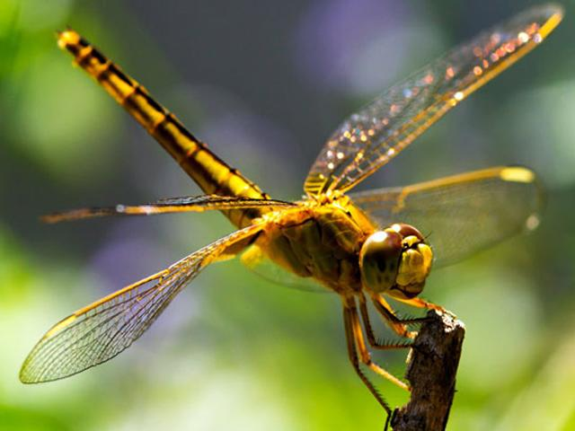
1.Ổn định, gây hứng thú
Trò chuyện về bức tranh con chuồn chuồn

Slide 3

2. Phương pháp hình thức tổ chức
Cô đọc lần 1: Kết hợp cử chỉ, điệu bộ
Con chuồn chuồn
Chiếc máy bay bé tẹo
Nhìn kĩ thật đáng yêu
Cánh mỏng hơn cả lụa
Bay không một tiếng kêu
Máy bay này mình xanh
Máy bay kia mình đỏ
Bay thấp rồi bay cao
Sân bay một lá lúa

Slide 4
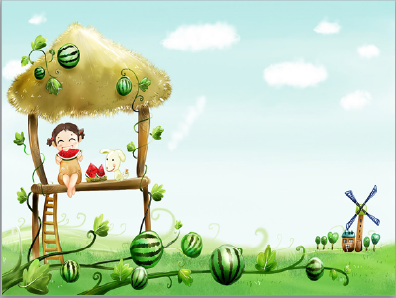
Cô đọc thơ lần 2:
kết hợp tranh minh họa

Slide 5
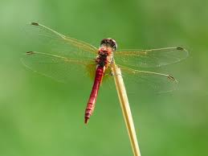
Chiếc máy bay bé tẹo
Nhìn kĩ thật đáng yêu
Cánh mỏng hơn cả lụa
Bay không một tiếng kêu

Slide 6
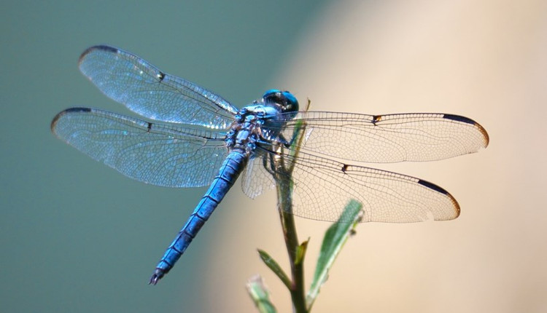
Máy bay này mình xanh

Slide 7
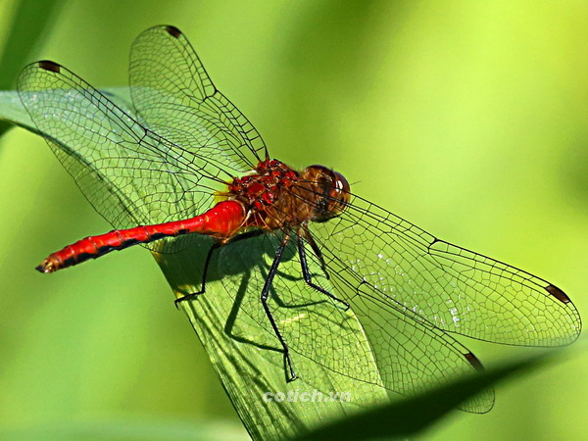
Máy bay kia mình đỏ

Slide 8
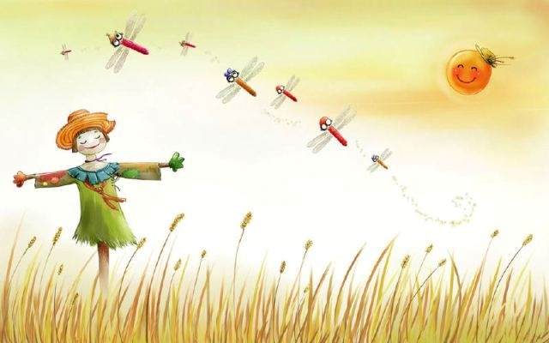
Bay thấp rồi bay cao
Sân bay một lá lúa

Slide 9

Đàm thoại, trích dẫn nội dung bài thơ

Slide 11


Slide 12
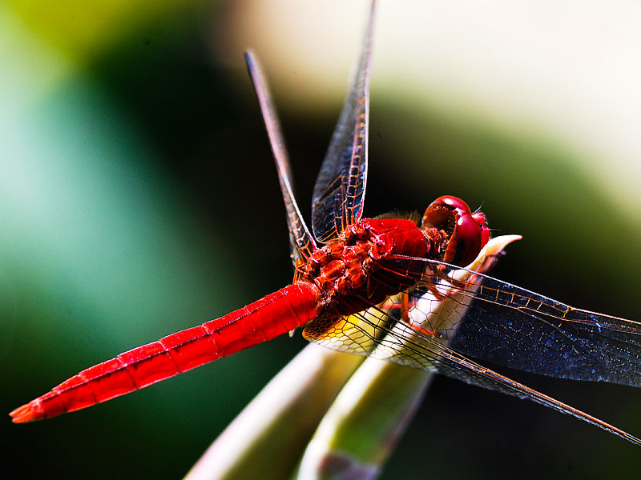

Slide 13
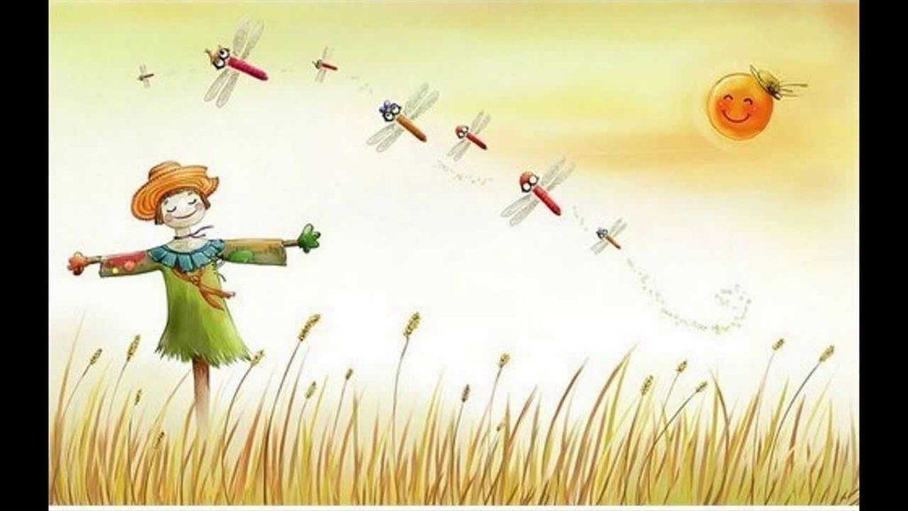

Slide 14

Mời cả lớp đọc 1- 2 lần
Tổ, nhóm cá nhân đọc thơ

Slide 15

- Trẻ đọc lần 3 : Đọc theo hiệu lệnh của cô, cô đưa tay về phía nào thì phía đó đọc

Slide 16


3. Kết thúc:
Cô và trẻ cùng hát bài hát “Con chuồn chuồn

Slide 17




Chúc các cô và các con mạnh khỏe hạnh phúc.

